Slide 1
Предсказание петель в хроматине Dictyostelium discoideum
Плискин Александр, АДМБ18
Научные руководители: Гельфанд Михаил Сергеевич, Галицина Александра Алексеевна

Slide 2
Dictyostelium discoideum
https://imgur.com/gallery/CEDjO
Notes:
Dictyostelium discoideum (диктиостелиум) — клеточный слизевик, относящийся к типу Mycetozoa.
Большую часть времени диктиостелиум проводит в виде одиночных почвенных амёб, однако при определённых условиях амёбы образуют подвижные агрегаты, а затем многоклеточные плодовые тела сложного строения. Если пищи не хватает, амёбы слипаются вместе и мигрируют туда, где среда благоприятнее. Там они распадаются на отдельные клетки. Перед миграцией амёбы не съедают все доступные бактерии, а берут с собой их запасы. На новом месте они рассеивают их, создавая запасы пищи.

Slide 3
метод HI-C
https://biomolecula.ru/articles/prostranstvennyi-kontakt
Notes:
При транскрипции в интерфазе выпетливание позволяет регуляторным элементам находиться в непосредственной близости от тех генов, которыми они управляют.
метод Hi-C позволяет обнаружить то, как часто какие-либо участки генома оказываются рядом, даже если они расположены далеко друг от друга на одной хромосоме или даже на разных хромосомах.

Slide 4
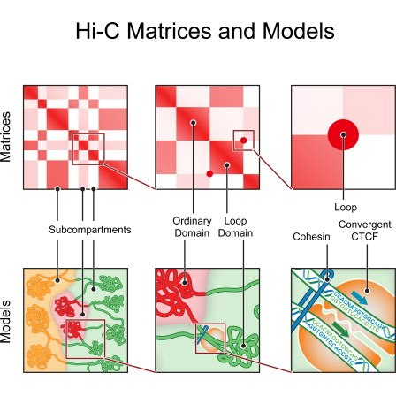
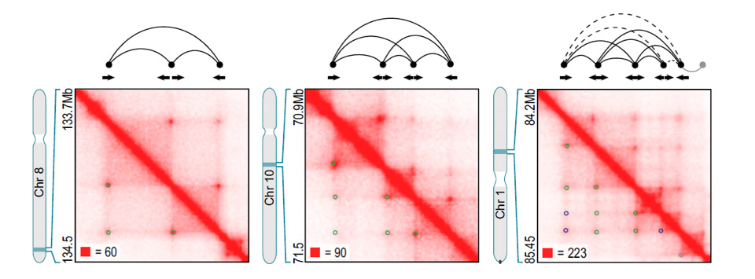
Петли на HI-C карте
https://biomolecula.ru/articles/prostranstvennyi-kontakt#source-9
Notes:
на картинке на HI-C карте указаны петли
(https://vk.com/page-74404187_49391859)
Предсказание петель на HI-C карте сводится к нахождению верхних точек ТАДов (самых удаленных точек от главной диагонали), яркость которых более выражена на HI-C карте (https://nplus1.ru/material/2017/07/31/schizogenesparttwo)

Slide 5
Введение в проблему
Имеются данные HI-C карт хроматина Dictyostelium discoideum. На этих картах, как в любых других биологических присутствует шум. Так же на этих картах можно определить ТАДы. Петли на HI-C картах можно определить на более яркие вершины треугольников (ТАДов). Но эти точки, могут являться как петлями, так и шумом, возникшем в ходе составления HI-C карты. При этом сами точки (вершины треугольников, наиболее удаленных от главной диагонали) могут быть не ярко выраженными.

Slide 6
Постановка задачи
Создать утилиту для определения петель на изображения HI-C карт для Dictyostelium discoideum.

Slide 7
Методы анализа HI-C карт
GITAR: An Open Source Tool for Analysis and Visualization of Hi-C Data
Juicer
HiCtool, a python library to process and visualize Hi-C data, including TAD analysis
https://www.sciencedirect.com/science/article/pii/S2405471216302198

Slide 8
Методы для анализа HI-C карт
Перечисленные на предыдущем слайде утилиты можно использовать для разметки данных
Глубокое обучение, сверточные нейронные сети

Slide 9
Планы
Изучить существующие утилиты HiCtool, GITAR, Juicer и прочие, предоставляющие функционал для анализа HI-C карт
Подобрать данные для создания библиотеки HI-C карт Dictyostelium discoideum
Рассмотреть работы для определения интересующих элементов на изображениях HI-C карт
Подобрать методы для определения свойств петель на HI-C картах
Создать утилиту для определения петель на изображениях из созданной библиотеки

